Slide 1
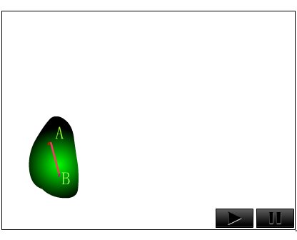
刚体：在外力作用下，形状和大小都不发生变化的物体 . （任意两质点间距离保持不变的特殊质点组）
刚体的运动形式：平动、转动 .
平动：若刚体中所有点的运动轨迹都保持完全相同，或者说刚体内任意两点间的连线总是平行于它们的初始位置间的连线 .
刚体平动 质点运动

Slide 2
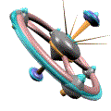
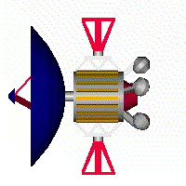
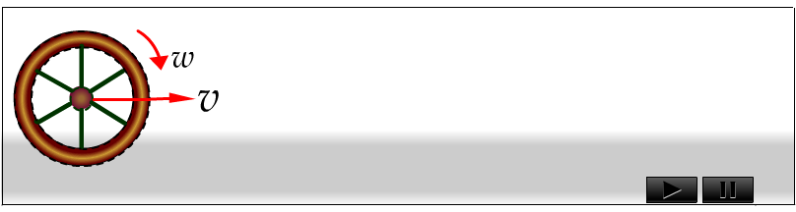
转动：刚体中所有的点都绕同一直线做圆周运动. 转动又分定轴转动和非定轴转动 .
定轴转动是指转轴的位置和方向固定且不随时间改变，如下图所示
刚体的平面平行运动 . （平动和转动的合成）

Slide 3

+
刚体的一般运动
质心的平动
绕质心的转动

Slide 4
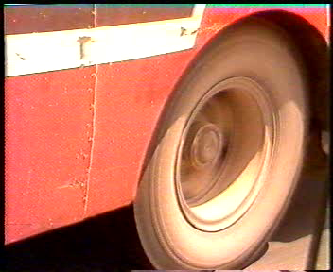

Slide 5
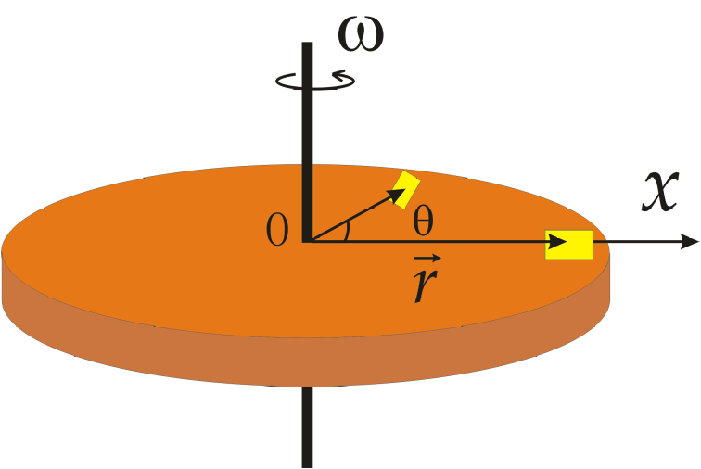


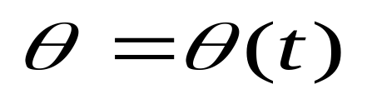
一 刚体转动的角速度和角加速度
如右图所示，在x轴方向上，刚体上任取一个黄色质量元，位矢为 。Δt时间内，质元运动到图示中为位置，位矢 扫过的角度为θ，这里定义θ为质元的角坐标。
约定
θ
>
沿逆时针方向转动
0
1、角坐标
沿顺时针方向转动
θ
<
0

Slide 6
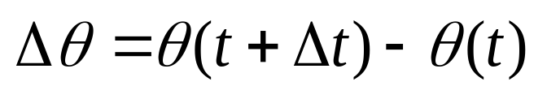
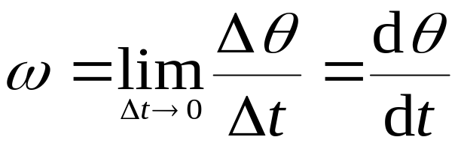


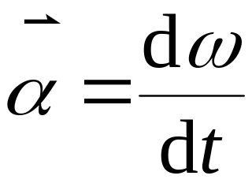
2、角位移
3、角速度矢量
大小
方向: 右手螺旋方向
4.角加速度

Slide 7




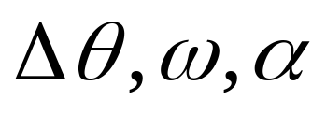
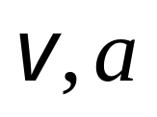
刚体定轴转动（一维转动）的转动方向可以用角速度的正负来表示 .
定轴转动的特点
1） 每一质点均作圆周运动，圆面为转动平面；
2） 任一质点运动 均相同，但 不同；
3） 运动描述仅需一个坐标 .

Slide 8
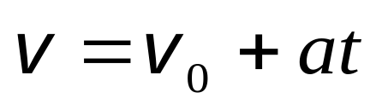
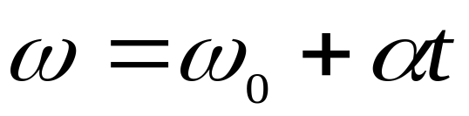
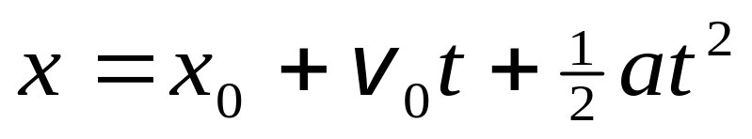
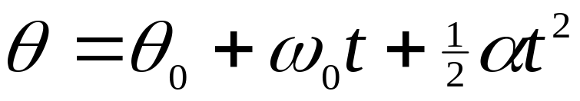
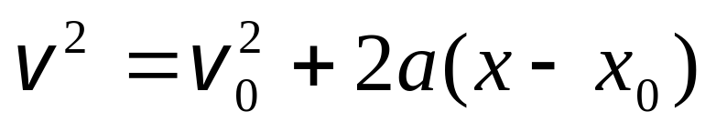
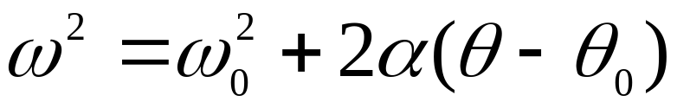
二 匀变速转动公式
当刚体绕定轴转动的角加速度为恒量时，刚体做
匀变速转动 .
刚体匀变速转动与质点匀变速直线运动公式对比
质点匀变速直线运动
刚体绕定轴作匀变速转动

Slide 9
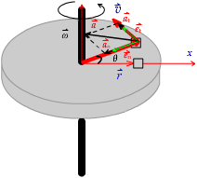
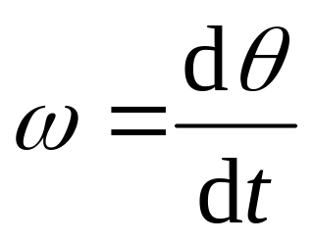
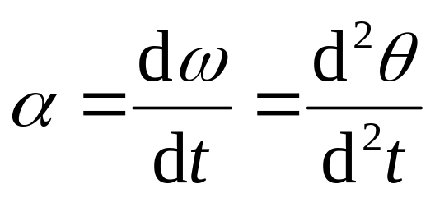

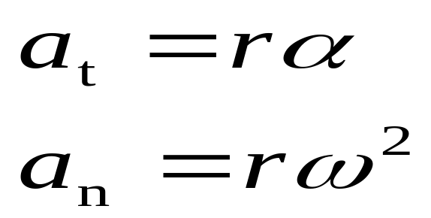
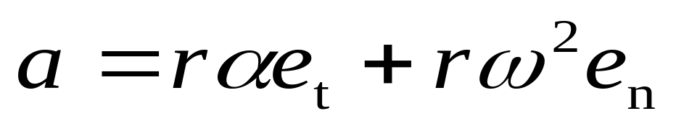
三 角量与线量的关系
如右图，在刚体上任意取一点，有

Slide 10
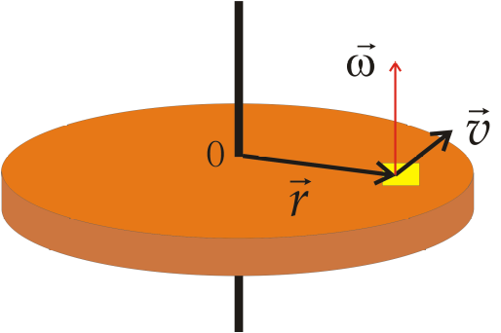
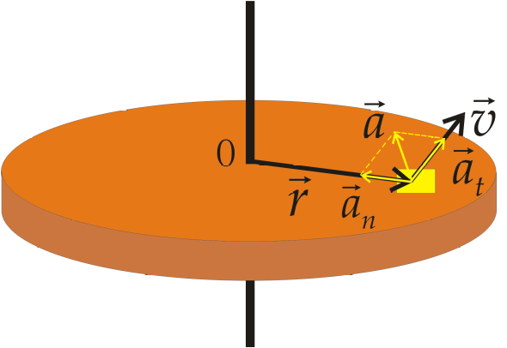
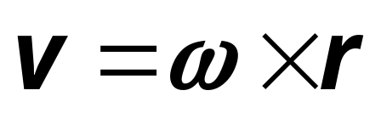
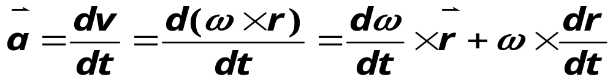
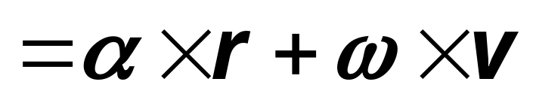
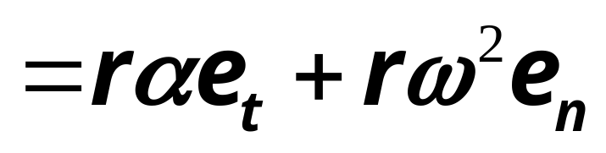
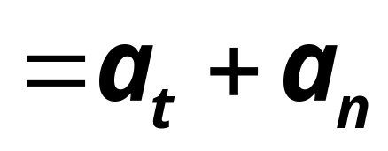
在刚体中任意取一个质量元，如右图所示，根据质量元的位矢，速度，角速度三个矢量关系可得下式
再根据加速度定义可得质量元的加速度表达式如下及如右图所示。

Slide 11

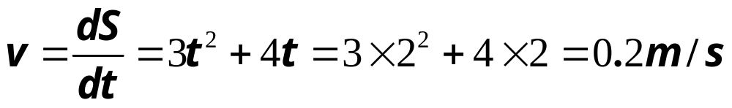
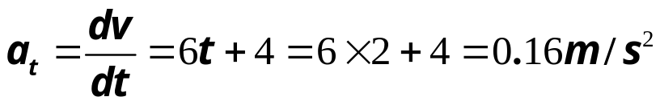


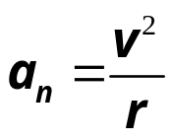
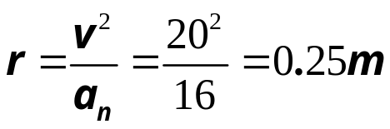
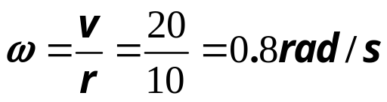
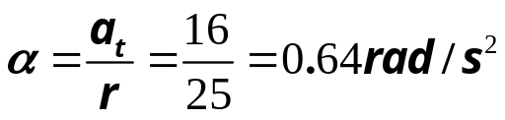
例1、设绕定轴转动的飞轮边缘上一点p所经过的路程与时间的关系
为S=t³+2t²,S以cm为单位，试求： （1）t=2s时，该质点的线速度和
切向加速度；（2）t=2s时，p点的加速度为
，求飞轮的
半径，角速度及角加速度。
解： （1）由题设条件， t=2s时p点的线速度大小为
切向加速度为
（2）由
可求出法向加速度的大小为
再由
求出飞轮的半径为
角速度大小
角加速度

